Slide 1


Slide 2
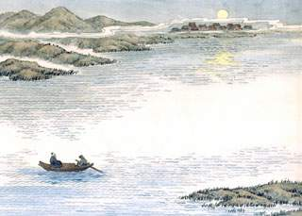
卢纶 塞下曲六首
之一
鹫翎金仆姑，燕尾绣蝥弧。独立扬新令，千营共一呼。
之二
林暗草惊风，将军夜引弓。平明寻白羽，没在石棱中。
之三
月黑雁飞高，单于夜遁逃。欲将轻骑逐，大雪满弓刀。
之四
野幕敞琼筵，羌戎贺劳旋。醉和金甲舞，雷鼓动山川。
之五
调箭又呼鹰，俱闻出世能。奔狐将迸雉，扫尽古丘陵。
之六
亭亭七叶贵，荡荡一隅清。他日题麟阁，唯应独不名。

Slide 3
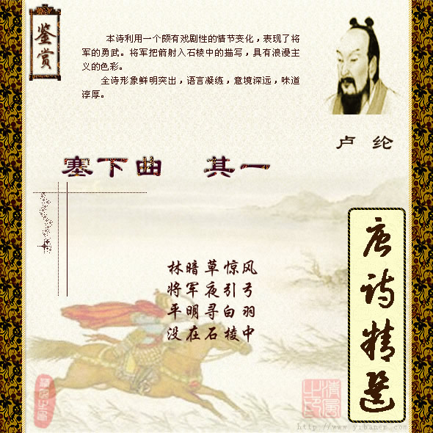
又名《和张仆射塞下曲》
塞下曲：古代边塞的一种军歌。

Slide 4

自学要求：
（1）读准生字字音，画出不认识、不理解的字词，标出自然段序号，读通每句话。
（2）查字典并联系上下文，理解词语的意思。
石棱、神勇无比、边境、朦胧、巡逻、疾风、警惕、搜寻、影影绰绰、猎物、惊呆

Slide 5
读准音：
将军 射中扎进
将领 其中扎辫子、 挣扎

Slide 6
学习生字词
唐代 卢纶 一组 西汉时期 巡逻
警惕 拈弓搭箭 猎物 惊呆 扎进

Slide 7
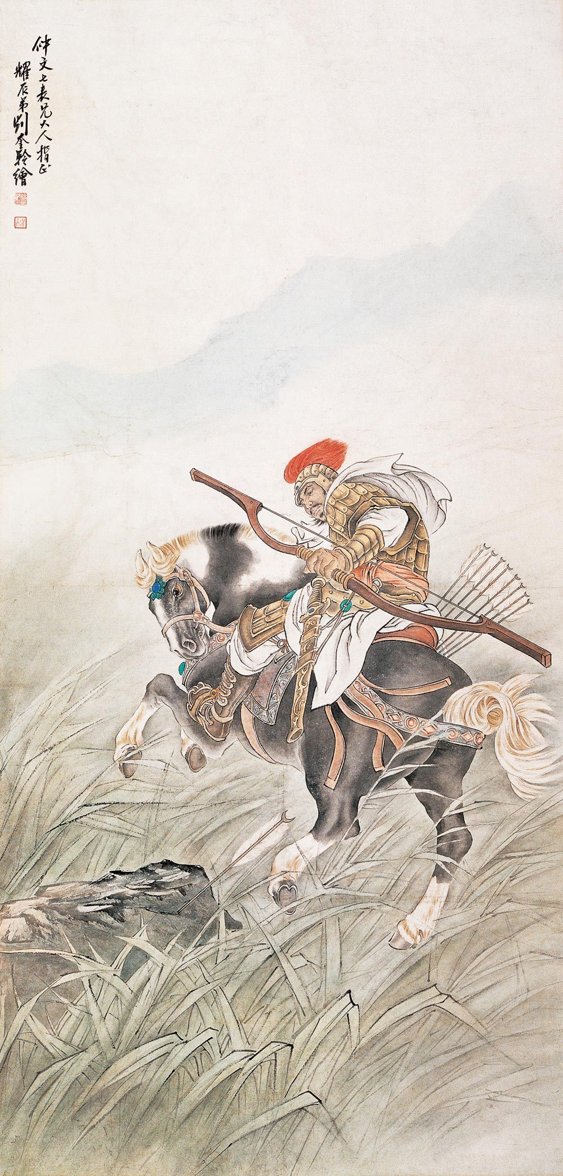
塞下曲
唐 卢纶
林暗草惊风，
将军夜引弓。
平明寻白羽，
没在石棱中。

Slide 8
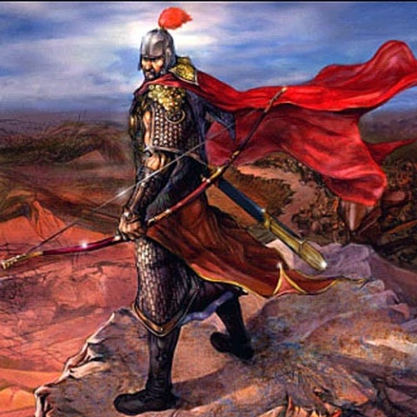
公元前136年，李广率军出雁门关，被成倍的匈奴大军包围。匈奴单于久仰李广威名，令部下务必生擒之。李广终因寡不敌众而受伤被俘。押解途中，他飞身夺得敌兵马匹，射杀追骑无数，终于回到了汉营。从此，
李广在匈奴军中赢得了
“汉之飞将军”称号。
几年后，匈奴杀辽西
太守，击败韩安国将军。
武帝重新起用李广为右北
平太守。匈奴闻“飞将军”
镇守右北平，数年不敢来
犯。

Slide 9
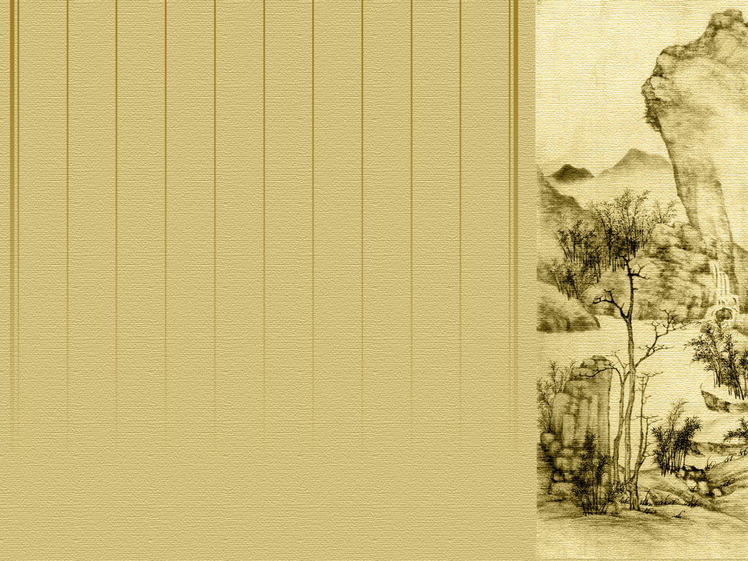
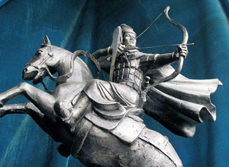
（ ）的李广

Slide 10
练习：选择正确的读音。
石棱（lénɡ línɡ） 镇守（zhèn zhènɡ）
搜寻（sōu shōu）影影绰绰（cuò chuò）
扎进（zā zhā） 出没（méi mò）

Slide 11
塞下曲
唐 卢纶
林暗草惊风，
将军夜引弓。
平明寻白羽，
没在石棱中。

Slide 12
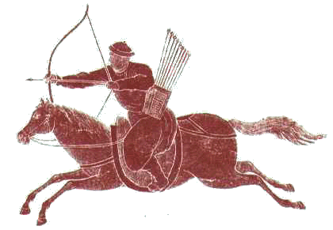
一天夜晚，月色朦胧，李广带兵外出巡逻，路过一片松林。一阵疾风吹来，树木野草发出“沙沙”的声音。
李广想到这一带常有猛虎出没，便用警惕的目光四处搜寻着。
猛然间，李广发现前方的草丛中，影影绰绰蹲着一只老虎，连忙拈弓搭箭，运足气力，拉开硬弓。
“嗖”的一声，一支白羽箭射了出去。

Slide 13
一天夜晚，月色朦胧，李广带兵外出巡逻，路过一片松林。一阵疾风吹来，树木野草发出“沙沙”的声音。
李广想到这一带常有猛虎出没，便用警惕的目光四处搜寻着。
猛然间，李广发现前方的草丛中，影影绰绰蹲着一只老虎，连忙拈弓搭箭，运足气力，拉开硬弓。
“嗖”的一声，一支白羽箭射了出去。

Slide 14
呀！大家全都惊呆了，原来李将军射中的不是老虎，而是一块巨石！
那白羽箭深深地扎进了石头里，任将士们怎么拔也拔不出来。

Slide 15
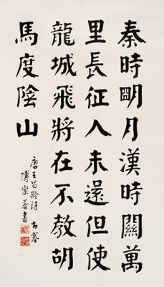

Slide 16

默写《塞下曲》，完成填空。
1《塞下曲》的作者是 代诗人 。
2“夜引弓”的“将军”就是被人们称为“飞将军”的 。
他是 时期一位 的将领。
给汉字选择正确的解释，把序号写在后面的括号里。
疾：1、病，身体不适。2、恨。3、快，迅速。4、疼痛。
A一阵疾风吹来，树木野草发出“沙沙”的声音。( )
B周总理非常关心群众的疾苦。( )
C妈妈常年废寝忘食地工作，终于积劳成疾。( )
D他大公无私，疾恶如仇。( )

Slide 17
用上表示声音的词语，句子就生动形象多了，你也来试试。
例：树木野草发出“沙沙”的声音。
（1）尽管西北风 地吹着，我们还是按时去上学。
（2）远处传来几声 的狗叫。
（3）考试了，教室里很安静，只听到同学们的笔在纸上 写字的声音。
（4）小溪里的水 地流着。
读下面的一段话，完成练习。
一天夜晚，月色朦胧，李广带兵外出巡逻，路过一片松林。一阵疾风吹来，树木野草发出“沙沙”的声音。李广想到这一带常有猛虎出没，便用警惕的目光四处搜寻着。猛然间，李广发现前方的草丛中，影影绰绰蹲着一只老虎，便连忙拈弓塔箭，运足气力，拉开硬弓。“嗖”的一声，一枝白羽箭射了出去。
（1）填空。这段话描写了 ，是按 顺序写的。
（2）这段话可以用《塞下曲》中的哪两句诗来说？
（3）读了这段话，请用一个四字词语来形容一下你心中的李广。

Slide 18
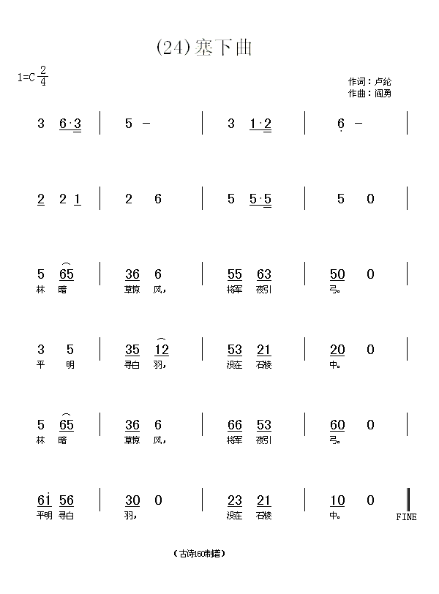

Slide 19
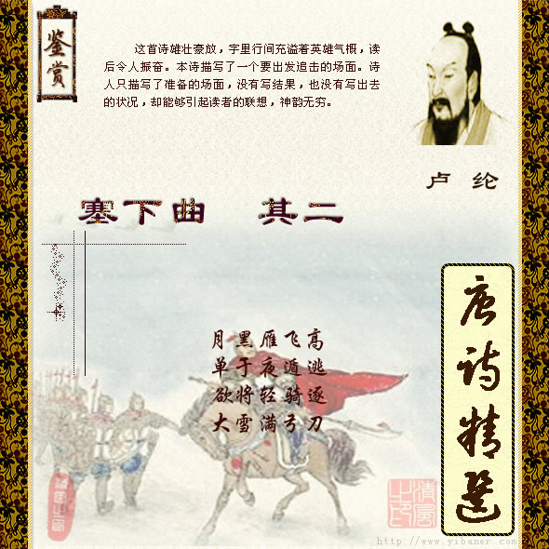

Slide 20
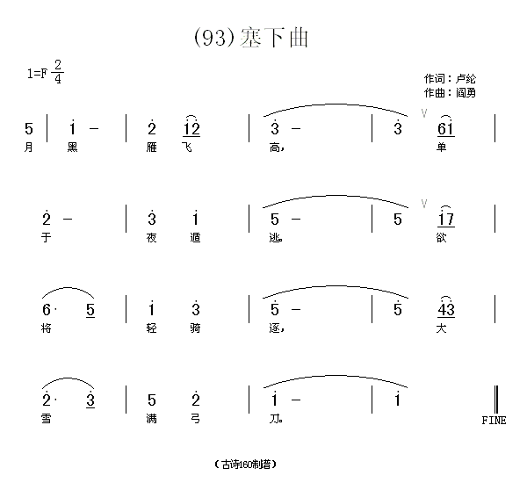

Slide 21
更多精彩课件请到www.25192.com下载
小松鼠课件站
www.25192.com

